Slide 1
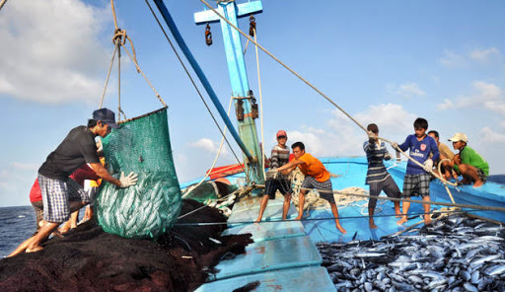
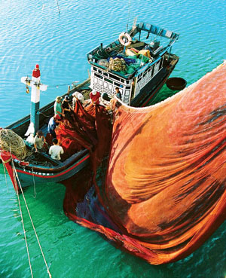

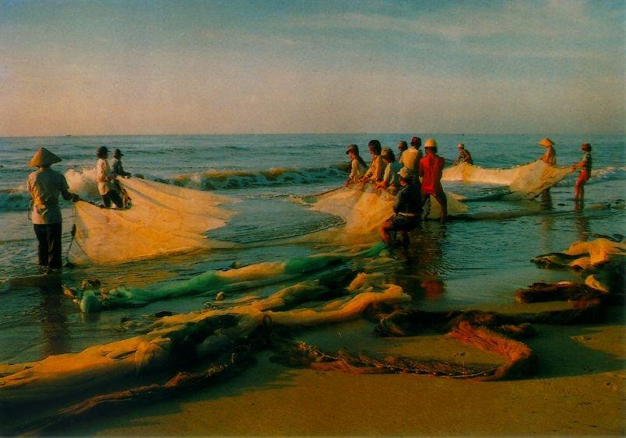
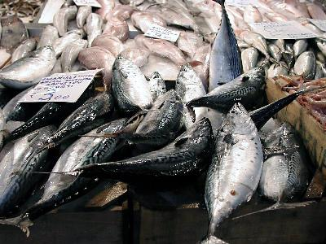

Slide 2

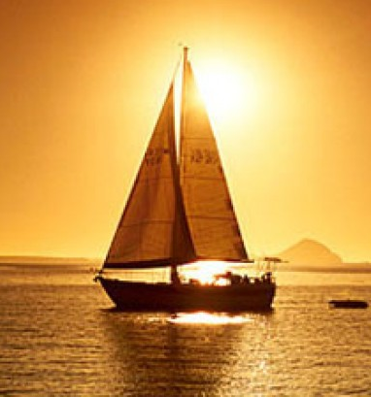
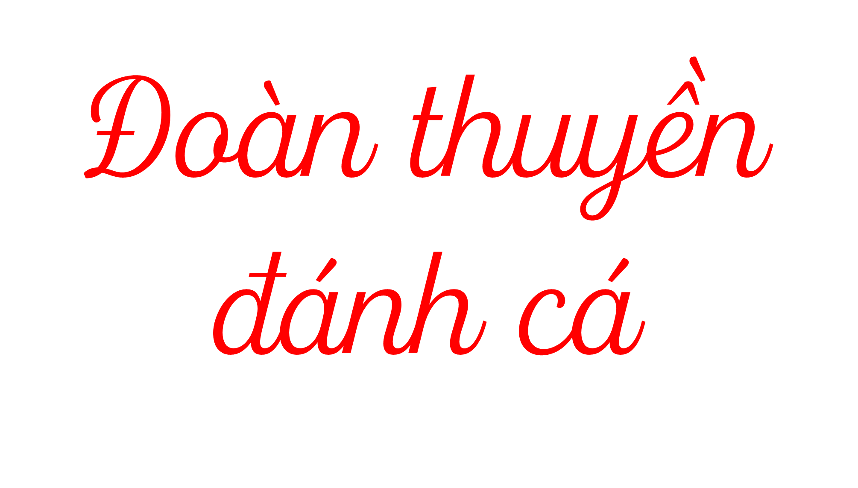
  - Huy Cận-
Notes:
Giáo án của Thảo Nguyên (0979818956)

Slide 3
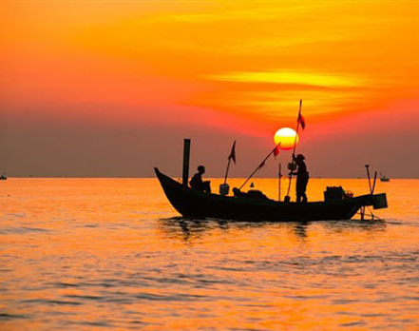
I
TÌM HIỂU CHUNG
Tác giả
Tác phẩm
II
TÌM HIỂU VĂN BẢN
  Cảnh đoàn thuyền đánh cá ra khơi
  2. Cảnh đoàn thuyền đánh cá trên biển
  3. Cảnh đoàn thuyền đánh cá trở về
III
TỔNG KẾT
  Nội dung
  Nghệ thuật
Notes:
Giáo án của Thảo Nguyên (0979818956)

Slide 4
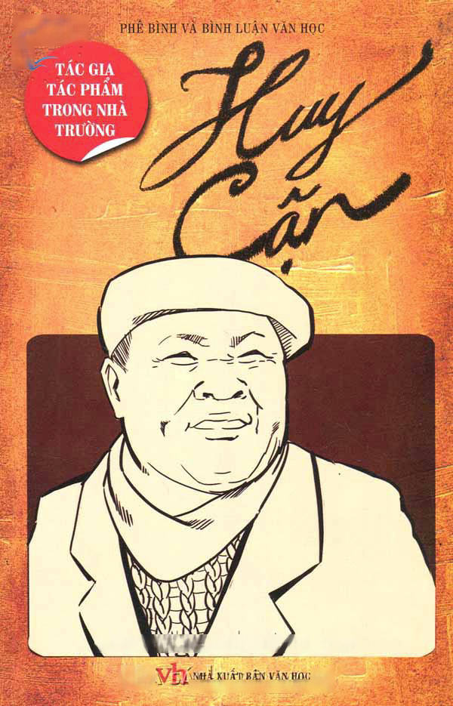
I
TÌM HIỂU CHUNG
1
Tác giả
Tên đầy đủ: Cù Huy Cận, là nhà thơ nổi tiếng của phong trào Thơ mới, là bạn tâm giao của Xuân Diệu
Quê: Hà Tĩnh
Phong cách: Vừa bay bổng lãng mạn lại vừa hiện thực đời thường
Nội dung sáng tác: Trước CMT8 (Triết lí, mang nỗi buồn nhân thế); Sau CMT8 (Bài ca lao động)
Huy Cận
(1919-2005)

Slide 5




I
TÌM HIỂU CHUNG
1
Tác giả
Notes:
Giáo án của Thảo Nguyên (0979818956)

Slide 6

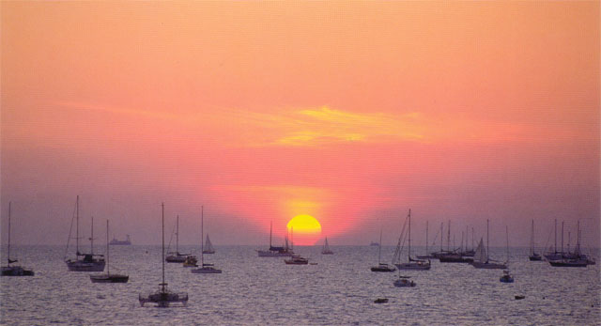
Mặt trời xuống biển như hòn lửa.
Sóng đã cài then, đêm sập cửa.
Đoàn thuyền đánh cá lại ra khơi.
Câu hát căng buồm cùng gió khơi.
Ta hát bài ca gọi cá vào,
Gõ thuyền đã có nhịp trăng cao.
Biển cho ta cá như lòng mẹ
Nuôi lớn đời ta tự buổi nào.
Sao mờ, kéo lưới kịp trời sáng,
Ta kéo xoăn tay chùm cá nặng.
Vẩy bạc đuôi vàng loé rạng đông,
Lưới xếp buồm lên đón nắng hồng.
Hát rằng : cá bạc biển Đông lặng,
Cá thu biển Đông như đoàn thoi
Đêm ngày dệt biển muôn luồng sáng.
Đến dệt lưới ta, đoàn cá ơi
Thuyền ta lái gió với buồm trăng
Lướt giữa mây cao với biển bằng,
Ra đậu dặm xa dò bụng biển,
Dàn đan thế trận lưới vây giăng.
Cá nhụ cá chim cùng cá đé,
Cá song lấp lánh đuốc đen hồng,
Cái đuôi em quẫy trăng vàng choé.
Đêm thở: sao lùa nước Hạ Long.
Câu hát căng buồm với gió khơi,
Đoàn thuyền chạy đua cùng mặt trời.
Mặt trời đội biển nhô màu mới,
Mắt cá huy hoàng muôn dặm phơi.
Hồng Gai, 4 – 10 – 1958.
Notes:
Giáo án của Thảo Nguyên (0979818956)

Slide 7







Loại cá | Hình ảnh | Đặc điểm
Loài cá cùng họ với cá thu, thân
và má có vẩy nhỏ, màu trắng nhạt.
Cá bạc
Loài cá biển sống ở tầng mặt nước, thân dẹt hình thoi.
Cá thu
Cá chim
Loài cá mình dẹt, vẩy lớn.
Sống ở gần bờ, thân dày và dài, có nhiều vạch dọc thân hoặc các chấm màu đen và hồng
Cá song
Thân dài, hơi dẹt.
Cá nhụ
Còn gọi là cá bẹ, cùng họ với cá trích nhưng lớn hơn.
Cá đé
Notes:
Giáo án của Thảo Nguyên (0979818956)

Slide 8

I
TÌM HIỂU CHUNG
2
Tác phẩm
Hoàn cảnh sáng tác
- Năm 1958, Huy Cận có chuyến đi thực tế dài ngày ở vùng mỏ Quảng Ninh. Bài thơ “Đoàn thuyền đánh cá” được sáng tác trong hoàn cảnh đó, in trong tập “Trời mỗi ngày lại sáng” (1958).
Notes:
Giáo án của Thảo Nguyên (0979818956)

Slide 9

I
TÌM HIỂU CHUNG
2
Tác phẩm
Thể thơ: 7 chữ
PTBĐ: Biểu cảm kết hợp với miêu tả và tự sự.
Mạch cảm xúc: theo trình tự thời gian: Từ tối - đêm - sáng, từ hoàng hôn cho tới bình minh, ra khơi - đánh bắt - trở về.
Notes:
Giáo án của Thảo Nguyên (0979818956)

Slide 10
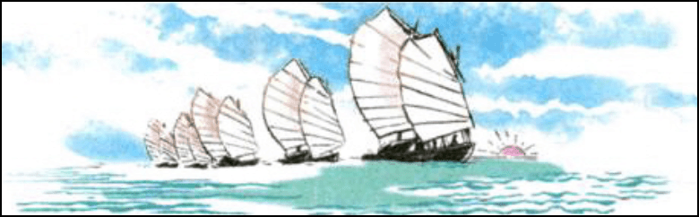
I
TÌM HIỂU CHUNG
2
Tác phẩm
Ý NGHĨA NHAN ĐỀ
Hình ảnh đoàn thuyền gợi ra sự đoàn kết, đồng lòng, chung sức của mỗi người
Phản ánh không khí lao động sôi nổi, hăng say của người dân làng chài
Gợi lên những thành quả lao động góp phần xây dựng đất nước trong bối cảnh mới
Notes:
Giáo án của Thảo Nguyên (0979818956)

Slide 11
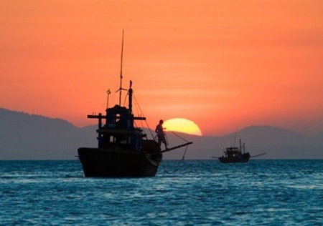
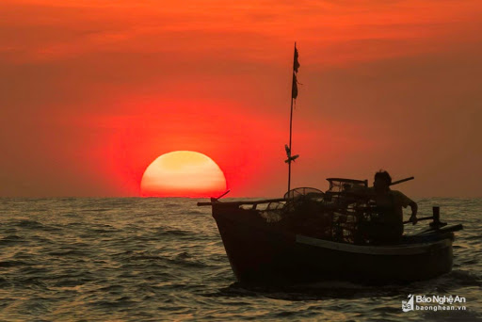
I
TÌM HIỂU CHUNG
2
Tác phẩm
Bố cục
- Phần 1 (2 khổ đầu): cảnh đoàn thuyền ra khơi
- Phần 2 (4 khổ tiếp theo): cảnh đoàn thuyền đánh cá trên biển.
- Phần 3 (khổ cuối): hình ảnh đoàn thuyền đánh cá trở về
Notes:
Giáo án của Thảo Nguyên (0979818956)

Slide 12
II
TÌM HIỂU CHI TIẾT
1
Cảnh đoàn thuyền đánh cá ra khơi
Mặt trời xuống biển như hòn lửa.
Sóng đã cài then, đêm sập cửa.
Đoàn thuyền đánh cá lại ra khơi.
Câu hát căng buồm cùng gió khơi.
Hát rằng : cá bạc biển Đông lặng,
Cá thu biển Đông như đoàn thoi
Đêm ngày dệt biển muôn luồng sáng.
Đến dệt lưới ta, đoàn cá ơi
Notes:
Giáo án của Thảo Nguyên (0979818956)

Slide 13

II
TÌM HIỂU CHI TIẾT
1
Cảnh đoàn thuyền đánh cá ra khơi
PHIẾU HỌC TẬP
Cảnh thiên nhiên
Cảnh con người
Notes:
Giáo án của Thảo Nguyên (0979818956)

Slide 14
II
TÌM HIỂU CHI TIẾT
1
Cảnh đoàn thuyền đánh cá ra khơi
a. Khung cảnh thiên nhiên
Mặt trời xuống biển như hòn lửa.
Sóng đã cài then, đêm sập cửa.
- Thời gian: “mặt trời xuống biển” → hoàng hôn → sự khép lại của một ngày dài → sự vận động của thời gian
- Không gian:
+ Mặt trời (như hòn lửa): so sánh → khung cảnh rực rỡ, tráng lệ
+ Sóng, đêm (cài then- sập cửa): nhân hóa, ẩn dụ → vũ trụ như một ngôi nhà lớn, thiên nhiên là chủ nhân của ngôi nhà.
Notes:
Giáo án của Thảo Nguyên (0979818956)

Slide 15
II
TÌM HIỂU CHI TIẾT
1
Cảnh đoàn thuyền đánh cá ra khơi
a. Khung cảnh thiên nhiên
➔ Khung cảnh hoàng hôn huy hoàng, tráng lệ, rực rỡ, sống động, như một ngôi nhà lớn đang dần vào trạng thái nghỉ ngơi sau một ngày dài.
Notes:
Giáo án của Thảo Nguyên (0979818956)

Slide 16
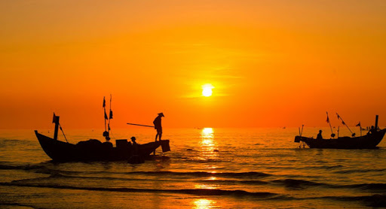
II
TÌM HIỂU CHI TIẾT
1
Cảnh đoàn thuyền đánh cá ra khơi
b. Hình ảnh con người
Đoàn thuyền đánh cá lại ra khơi
Câu hát căng buồm cùng gió khơi
Hành động: “lại ra khơi”
+ Phó từ “lại”: sự lặp lại, tiếp diễn, chỉ sự tương phản (thiên nhiên > < con người)
+ “Căng buồm, câu hát, gió khơi” : sự hăng say, hào hứng khi ra khơi của người dân chài
Notes:
Giáo án của Thảo Nguyên (0979818956)

Slide 17

b. Hình ảnh con người
Khúc hát lao động:
+ Hát rằng: sự lạc quan, yêu đời
+ Liệt kê “cá bạc, cá thu” và so sánh “như đoàn thoi” → sự giàu có, phong phú của biển cả
+ Đêm ngày > < luồng sáng: sự quyết tâm chiến thắng, chuyến ra khơi bội thu
+ Nhân hóa “đoàn cá ơi” → lời gọi thân thiết, gắn bó
Hát rằng : cá bạc biển Đông lặng,
Cá thu biển Đông như đoàn thoi
Đêm ngày dệt biển muôn luồng sáng.
Đến dệt lưới ta, đoàn cá ơi
➔ Đoàn thuyền ra khơi trong trạng thái phấn chấn, náo nức, hăng say
Khúc hát lao động
Notes:
Giáo án của Thảo Nguyên (0979818956)

Slide 18

SỰ ĐỐI LẬP GIỮA THIÊN NHIÊN- CON NGƯỜI
Thiên nhiên
Con người
> <
Sự vận động của vũ trụ, biển cả đang dần khép lại, chuyển sang trạng thái nghỉ ngơi
Con người bắt đầu ra khơi, bắt đầu một ngày mới, hành trình mới.
➔ Đoàn thuyền ra khơi trong khung cảnh hoàng hôn rực rỡ, tráng lệ. Khí thế của con người mạnh mẽ, hăng say, khát khao chinh phục tự nhiên
Notes:
Giáo án của Thảo Nguyên (0979818956)

Slide 19
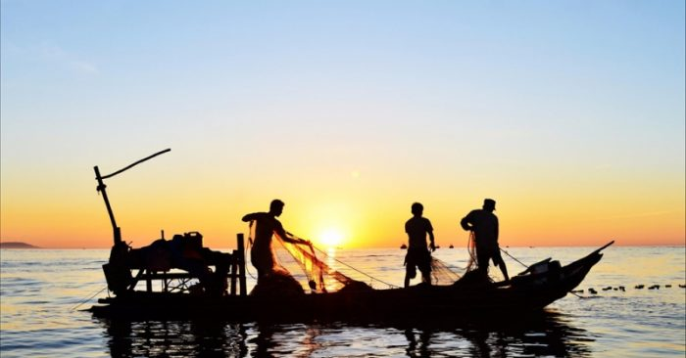
Thuyền ta lái gió với buồm trăng
Lướt giữa mây cao với biển bằng,
Ra đậu dặm xa dò bụng biển,
Dàn đan thế trận lưới vây giăng.
Cá nhụ cá chim cùng cá đé,
Cá song lấp lánh đuốc đen hồng,
Cái đuôi em quẫy trăng vàng choé.
Đêm thở: sao lùa nước Hạ Long.
Ta hát bài ca gọi cá vào,
Gõ thuyền đã có nhịp trăng cao.
Biển cho ta cá như lòng mẹ
Nuôi lớn đời ta tự buổi nào.
Sao mờ, kéo lưới kịp trời sáng,
Ta kéo xoăn tay chùm cá nặng.
Vẩy bạc đuôi vàng loé rạng đông,
Lưới xếp buồm lên đón nắng hồng.
Notes:
Giáo án của Thảo Nguyên (0979818956)

Slide 20
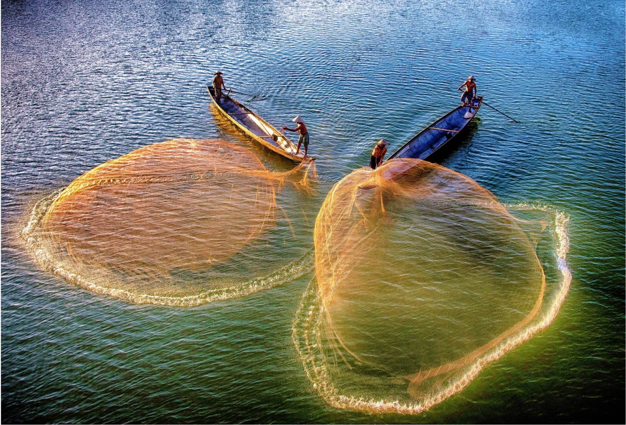
Thuyền ta lái gió với buồm trăng
Lướt giữa mây cao với biển bằng,
Ra đậu dặm xa dò bụng biển,
Dàn đan thế trận lưới vây giăng.
II
TÌM HIỂU CHI TIẾT
2
Cảnh đoàn thuyền đánh cá trên biển
* Khổ 3- Hình ảnh con thuyền đánh cá
* Thiên nhiên: “mây cao”, biển bằng”
Khắc họa khung cảnh trời yên biển lặng → Sự ưu ái của thiên nhiên
* Đoàn thuyền
+ NT nhân hóa, ẩn dụ “lái gió với buồm trăng” → con người làm chủ, điều khiển thiên nhiên.
+ Động từ “lướt”: sự vận động nhẹ nhàng, “ra, đậu, vây, giăng, dò..” → sự nắm bắt, am hiểu về biển với ước mơ mang về mẻ cá đầy
Con thuyền trở nên kì vĩ, khổng lồ, hoà nhập vào thiên nhiên, không khí lao động khẩn trương, đoàn kết, chinh phục
Notes:
Giáo án của Thảo Nguyên (0979818956)

Slide 21
Cá nhụ cá chim cùng cá đé,
Cá song lấp lánh đuốc đen hồng,
Cái đuôi em quẫy trăng vàng choé.
Đêm thở: sao lùa nước Hạ Long.
II
TÌM HIỂU CHI TIẾT
2
Cảnh đoàn thuyền đánh cá trên biển
* Khổ 4 - Hình ảnh biển cả
- Liệt kê: cá nhụ, cá chim, cá đé, cá song.. → sự giàu có, đa dạng của biển cả
- Nhân hóa: “đêm thở..” → như nhịp thở của con người, có linh hồn
→ Sự giàu có, bức tranh đêm trên biển duyên dáng, lung linh, huyền ảo
- Ẩn dụ: “cá song lấp lánh đuốc đen hồng”
→ ngọn đuốc lung linh, lấp lánh sắc màu
Notes:
Giáo án của Thảo Nguyên (0979818956)

Slide 22


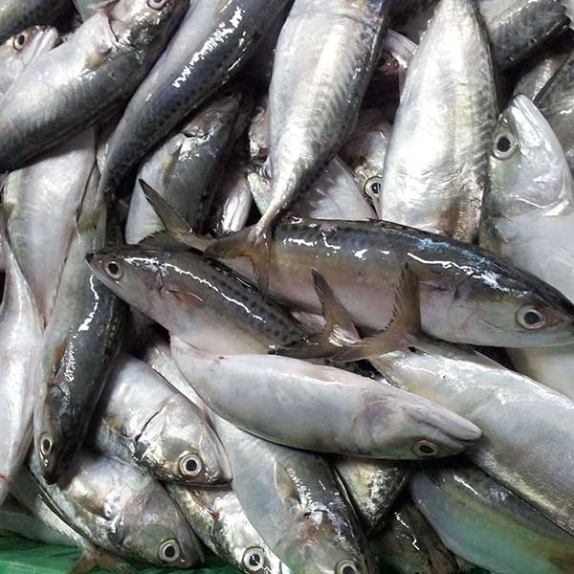
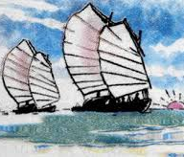
* Khổ 5+6 – Hình ảnh ngư dân
Ta hát bài ca gọi cá vào,
Gõ thuyền đã có nhịp trăng cao,
Biển cho ta cá như lòng mẹ,
Nuôi lớn đời ta tự buổi nào.
Sao mờ, kéo lưới kịp trời sáng,
Ta kéo xoăn tay chùm cá nặng,
Vảy bạc đuôi vàng loé rạng đông,
Lưới xếp buồm lên đón nắng hồng.

Slide 23
II
TÌM HIỂU CHI TIẾT
2
Cảnh đoàn thuyền đánh cá trên biển
* Khổ 5
- Ta (người lao động)
- Trăng (thiên nhiên)
Hát- gọi cá vào
Khỏe khoắn, lan tỏa
Gõ nhịp- gọi cá
Bắt nhịp, gõ phách
Con người và thiên nhiên như hòa hợp, gắn bó ân tình
Notes:
Giáo án của Thảo Nguyên (0979818956)

Slide 24
Biển cho ta cá như lòng mẹ,
Nuôi lớn đời ta tự buổi nào.
Nghệ thuật so sánh: “biển- lòng mẹ- nuôi lớn”
+ Biển là nguồn sống, bao dung, che chở như người mẹ
+ Lòng biết ơn, tình yêu của ngư dân với biển
Vẻ đẹp nên thơ, sự hào phóng của biển cả và lòng biết ơn của con người
Notes:
Giáo án của Thảo Nguyên (0979818956)

Slide 25
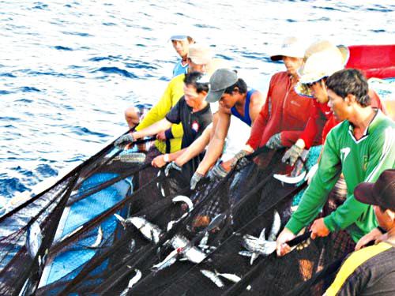
II
TÌM HIỂU CHI TIẾT
2
Cảnh đoàn thuyền đánh cá trên biển
* Khổ 6
* Thiên nhiên, vũ trụ: “sao mờ, rạng đông…”
Dấu hiệu của bình minh rực rỡ, tươi đẹp
* Cảnh kéo lưới:
+ Tốc độ khẩn trương, nhanh chóng
+ Hành động mạnh mẽ, dứt khoát
* Nghệ thuật: nhịp thơ 2/2/3 → nhịp độ lao động liên tục, không ngừng nghỉ của con người.
Notes:
Giáo án của Thảo Nguyên (0979818956)

Slide 26
II
TÌM HIỂU CHI TIẾT
3
Cảnh đoàn thuyền đánh cá trở về
Sao mờ, kéo lưới kịp trời sáng,
Ta kéo xoăn tay chùm cá nặng.
Vẩy bạc đuôi vàng loé rạng đông,
Lưới xếp buồm lên đón nắng hồng.
Notes:
Giáo án của Thảo Nguyên (0979818956)

Slide 27
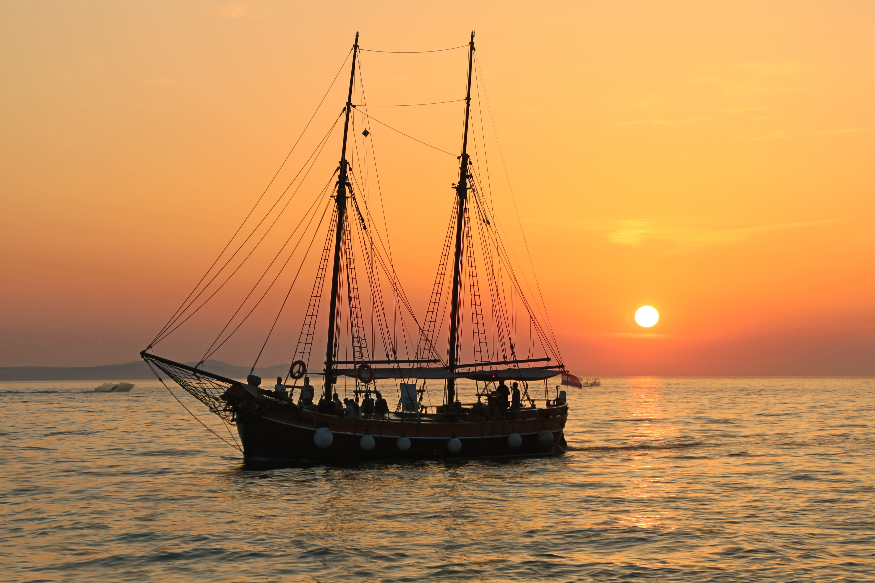
II
TÌM HIỂU CHI TIẾT
Hình ảnh láy lại
Điệp từ ngữ, nhân hóa, ẩn dụ
Trở về trong niềm hân hoan
Dự báo cuộc sống ấm no, sự tươi sáng của đất nước
3
Cảnh đoàn thuyền đánh cá trở về
Notes:
Giáo án của Thảo Nguyên (0979818956)

Slide 28
ĐOÀN THUYỀN ĐÁNH CÁ
- Xây dựng hình ảnh đẹp, lãng mạn bằng trí tưởng tượng phong phú.
Âm hưởng khỏe khoắn, hào hùng, bay bổng.
Đoàn thuyền đánh cá ra khơi
- Biển đêm đẹp, gần gũi, ấm áp.
- Con người phấn khởi, lạc quan.
Đoàn thuyền đánh cá trên biển
- Biển đẹp, giàu, ân tình.
- Con người chủ động, sáng tạo, say mê công việc.
Đoàn thuyển đánh cá trở về
- Đoàn thuyền trở về trong niềm vui bội thu.
Bình minh tươi sáng của đất nước.
KHÚC TRÁNG CA VỀ LAO ĐỘNG
Notes:
Giáo án của Thảo Nguyên (0979818956)

Slide 29
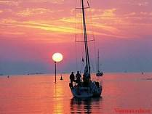
III
TỔNG KẾT
Nội dung
Bài thơ là khúc tráng ca ca ngợi cuộc sống lao động tập thể của người dân chài trong cuộc sống xây dựng và đổi mới đất nước. Đồng thời bộc lộ niềm vui, niềm tự hào của nhà thơ trước khung cảnh thiên nhiên đất trời tươi đẹp, giàu có, trù phú
Notes:
Giáo án của Thảo Nguyên (0979818956)

Slide 30
III
TỔNG KẾT
Nghệ thuật
Xây dựng hình ảnh thơ bằng liên tưởng
Trí tưởng tượng phong phú
Âm hưởng thơ khỏe khoắn hào hùng và sáng tạo.
Notes:
Giáo án của Thảo Nguyên (0979818956)

Slide 31
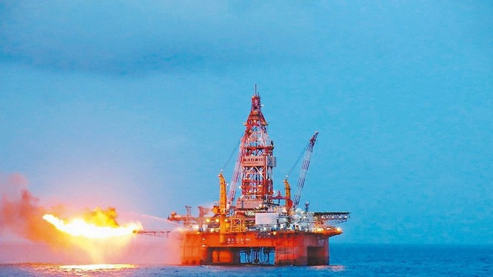
TRUNG QUỐC ĐƯA
DÀN KHOAN VÀO VIỆT NAM
Notes:
Giáo án của Thảo Nguyên (0979818956)

Slide 32

Notes:
Giáo án của Thảo Nguyên (0979818956)

Slide 33
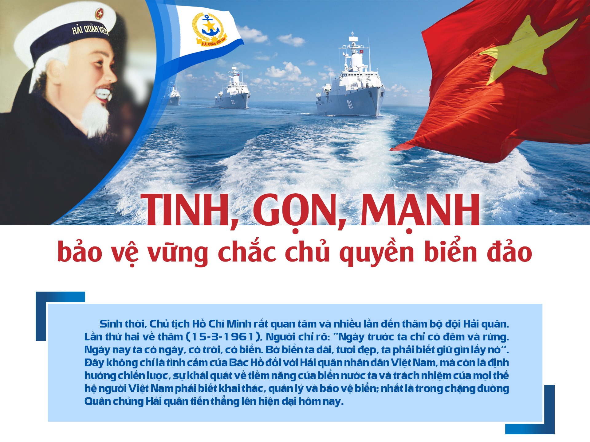
Notes:
Giáo án của Thảo Nguyên (0979818956)

Slide 34






NHỔ CÀ RỐT

Slide 35




Con có dám thử không?
Được chứ. Nhưng để ta xem con ở trường có học hành đàng hoàng không thì ta mới cho
Bác ơi ! Cháu đói lắm bác cho cháu củ cà rốt được không ạ ?
Dạ. Con đồng ý
Giờ ta sẽ cho con tự nhổ cà rốt

Slide 36





Bài thơ “Đoàn thuyền đánh cá” viết về vùng biển nào?
A. Hạ Long (Quảng Ninh)
B. Sầm Sơn (Thanh Hóa)
C. Đồ Sơn (Hải Phòng)
D. Cửa Lò (Nghệ An)
A B C D

Slide 37
Huy Cận là nhà thơ nổi tiếng từ thời kì nào?
A. Kháng chiến chống Pháp
B. Trước cách mạng tháng 8- 1945
C. Sau cách mạng tháng 8- 1945
D. Kháng chiến chống Mĩ
A B C D

Slide 38

Tác giả lấy cảm hứng nào để viết tác phẩm “Đoàn thuyền đánh cá”
A. Cảm hứng về lao động
B. Cảm hứng về thiên nhiên
C. Cả A và B đều đúng
A B C

Slide 39
Nội dung 2 khổ thơ đầu là gì?
A. Miêu tả hoàng hôn trên biển
B. Miêu tả cảnh ra khơi
C. Miêu tả hoàng hôn và sự phong phú của biển
D. Miêu tả cảnh lao động trên biển
A B C D

Slide 40
Tìm biện pháp tu từ trong câu thơ sau: “Đêm thở sao lùa nước Hạ Long”
A. Nhân hóa và ẩn dụ
B. Ẩn dụ
C. Nhân hóa
D. Hoán dụ
A B C D

Slide 41

Nội dung các “câu hát” trong bài thơ có ý nghĩa như thế nào?
A : Biểu hiện của sức sống căng tràn của thiên nhiên
B : Thể hiện sự bao la, hùng vĩ của biển cả
C : Thể hiện sự vô địch của con người
D : Thể hiện niềm vui, sự phấn chấn của người lao động
A B C D

Slide 42
Câu thơ nào thể hiện việc đánh cá là công việc thường xuyên của người dân chài?
A : Đêm ngày dệt biển muôn luồng sáng
B : Dàn đan thế trận lưới vây giăng
C : Đoàn thuyền chạy đua cùng mặt trời
D : Đoàn thuyền đánh cá lại ra khơi
A B C D

Slide 43
Hai câu thơ: “Cá nhụ cá chim cùng cá đé/ Cá song lấp lánh đuốc đen hồng” sử dụng phép tu từ gì?
A. So sánh
B. Liệt kê
C. Nhân hóa
D. Nói quá
A B C D

Slide 44
Khổ thơ cuối nói về khoảng thời gian nào khi đoàn thuyền đánh cá trở về?
A. Hoàng hôn
B. Bình minh
C. Đêm tối
D. Buổi trưa
A B C D

Slide 45
Ý nào nói đúng nhất về nghệ thuật của bài thơ?
A. Lời thơ dõng dạc, điệu thơ như khúc hát say mê, hào hứng
B. Giọng thơ khỏe khoắn, sôi nổi, phơi phới, bay bổng
C. Sử dụng nhiều BPTT
D. Cách gieo vần có nhiều biến hóa, linh hoạt
A B C D

